Slide 1
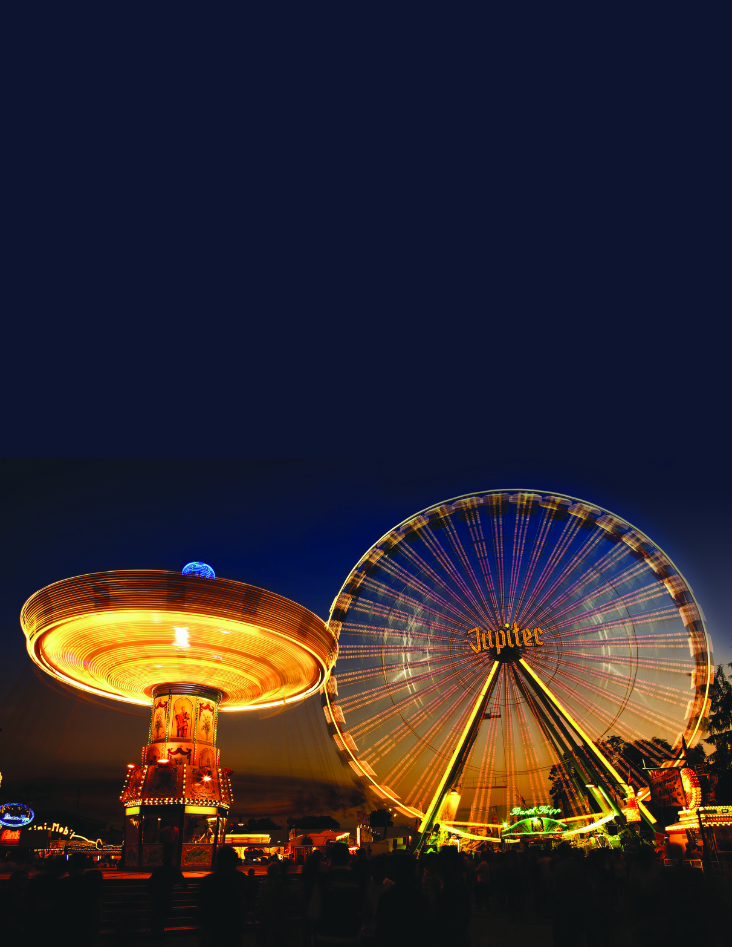
BAB 3
LUAS DAN VOLUME
Tujuan pembelajaran:
Menghitung luas segi banyak sederhana.
Menghitung luas lingkaran.
Menghitung volume prisma tegak segitiga dan tabung.

Slide 2
A. Luas Segi Banyak
Luas Bangun Datar
Segi banyak adalah gabungan dari dua atau lebih bangun datar.
a. Persegi
D
C
Luas = sisi x sisi = s²
Keliling = 4 x sisi
= 4 x s
A
s
B
b. Persegi Panjang
S
R
Luas = panjang x lebar
= p x l
Keliling = 2 x (p + l)
l
P
p
Q

Slide 3
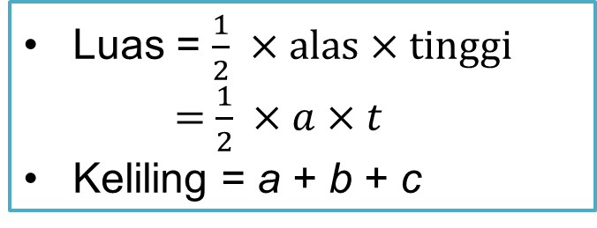
c. Segitiga
C
t
Luas = $\frac{1}{2} ×alas×tinggi$
= $\frac{1}{2} ×a×t$
Keliling = a + b + c
c
b
A
a
B
a
d. Jajargenjang
N
M
t
Luas = alas x tinggi
= a x t
Keliling = 2 x (a + b)
b
K
L
a
a

Slide 4
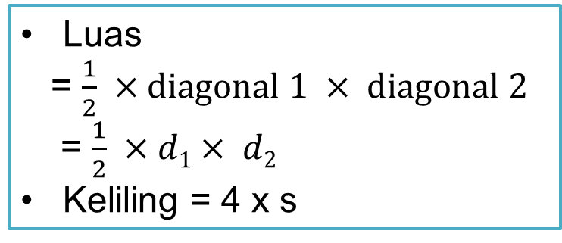
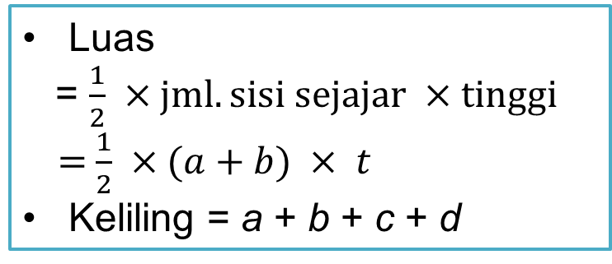
e. Trapesium
D
b
C
t
Luas
= $\frac{1}{2} ×jml.sisi sejajar ×tinggi$
= $\frac{1}{2} ×(a+b) × t$
Keliling = a + b + c + d
d
c
A
B
a
f. Belah ketupat
S
_
Luas
= $\frac{1}{2} ×diagonal 1 × diagonal 2$
= $\frac{1}{2} ×d1× d2$
Keliling = 4 x s
_
P
R
_
_
d₁
s
d₂
Q

Slide 5
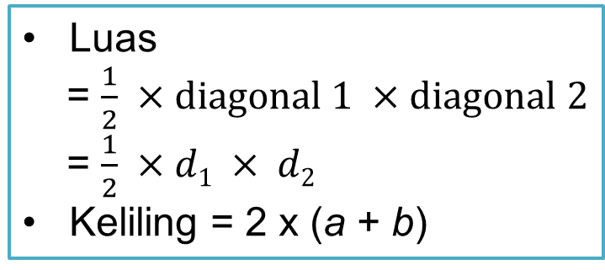
g. Layang-layang
N
b
Luas
= $\frac{1}{2} ×diagonal 1 ×diagonal 2$
= $\frac{1}{2} ×d1 × d2$
Keliling = 2 x (a + b)
a
K
d₁
M
L
d₂

Slide 6
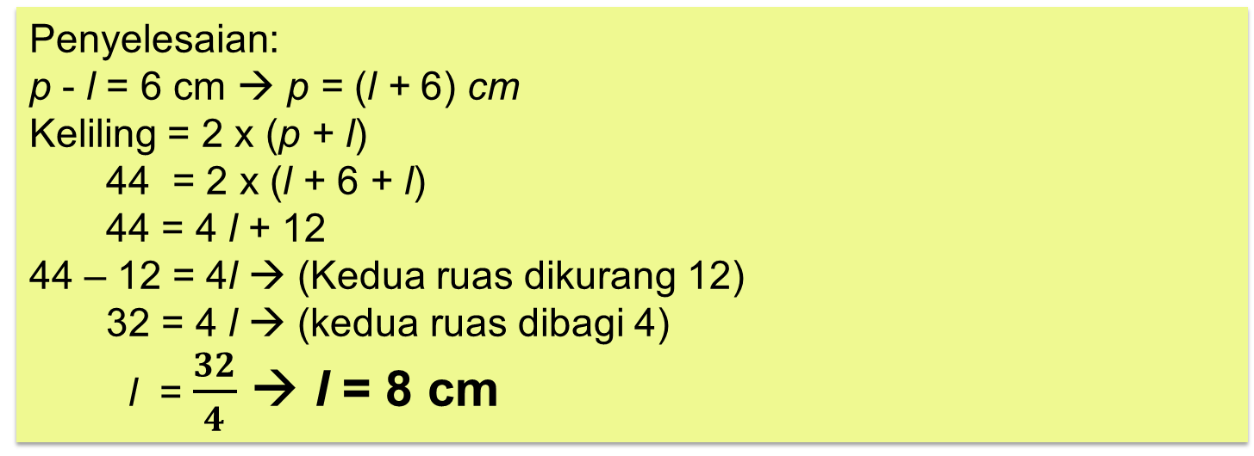
Luas Bangun Datar
Keliling sebuah persegi panjang 44 cm. Jika selisih panjang dan lebarnya 6 cm, tentukan luasnya.
Penyelesaian:
p - l = 6 cm → p = (l + 6) cm
Keliling = 2 x (p + l)
44 = 2 x (l + 6 + l)
44 = 4 l + 12
44 – 12 = 4l → (Keduaruasdikurang 12)
32 = 4 l → (keduaruasdibagi 4)
l = $\frac{32}{4}$ → l = 8 cm
p = (l + 6) cm
Jadi, p = 8 + 6 = 14 cm.
Luas = 14 x 8 = 112cm²

Slide 7
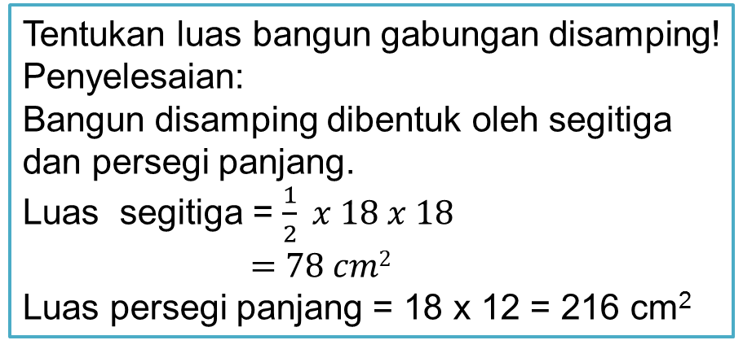
2. Luas Gabungan Bangun Datar
Langkah-langkah mencari luas gabungan bangun datar.
Bagilah segi banyak menjadi bangun-bangun yang mudah
dihitung luasnya dengan menggambar garis bantu
2. Hitunglah luas setiap bangun.
3. Jumlahkan luas bangun-bangun tersebut
Tentukanluasbangungabungandisamping!
Penyelesaian:
Bangundisampingdibentukolehsegitigadanpersegipanjang.
Luas segitiga = $\frac{1}{2} x 18 x 18$
= $78 cm2$
Luas persegipanjang = 18 x 12 = 216 cm²
20 cm
12 cm
18 cm
Jadi, luas bangun gabungan = 72 + 216 = 288 cm²

Slide 8
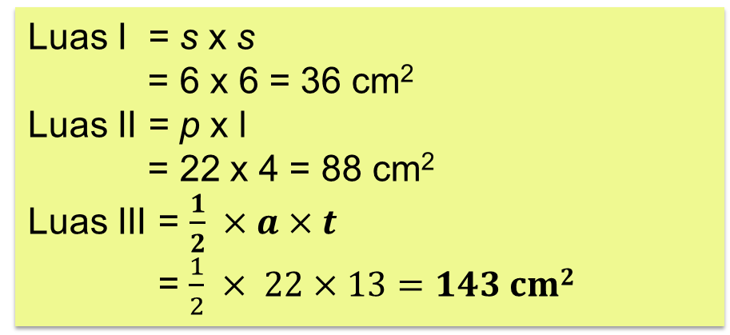
2. Luas Gabungan Bangun Datar
4 cm
Tentukan luas bangun gabungan disamping!
8cm
=
_
Bangun disamping dapat dibagi menjadi 3 bangun datar, yaitu persegi (I), persegi panjang (II), dan segitiga (IIII)
_
6 cm
_
=
Luas I = s x s
= 6 x 6 = 36 cm²
Luas II = p x l
= 22 x 4 = 88 cm²
Luas III = $\frac{1}{2} ×a×t$
= $\frac{1}{2} × 22×13=143 cm2$
23 cm
=
22cm
22cm
_
I
II
III
_
23-6-4
=13 cm
6 cm
=
Luas bangun = luas I + luas II + luas III
= 36 + 88 + 143 = 267 cm²
4 cm

Slide 9

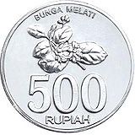


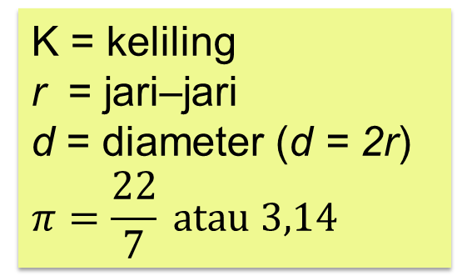
B. Keliling dan Luas Lingkaran
Keliling Lingkaran
Lingkaran adalah bangun datar yang sisinya berupa garis lengkung.
K = $π x d$atau K = $2×π ×r$
K = keliling
r = jari–jari
d = diameter (d = 2r)
$$π=\frac{22}{7} atau 3,14$$
Lingkaran memiliki jari-jari (r) dan diameter (d). Jari-jari adalah jarak titik pusat ke sembarang titik pada sisi lengkung. Diameter adalah jarak dua titik pada lingkaran yang melalui titik pusat.

Slide 10
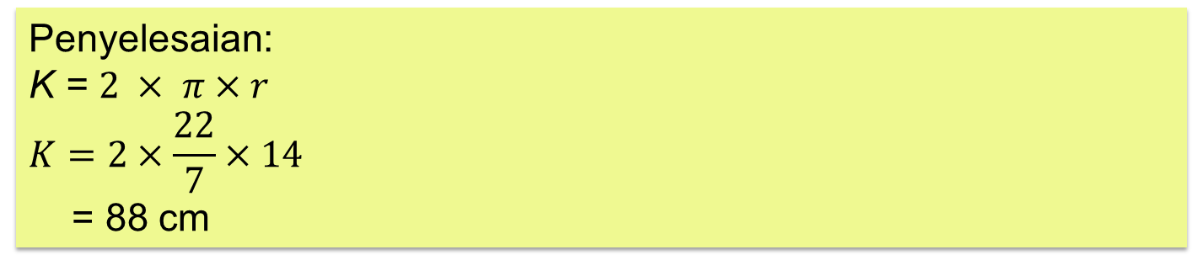
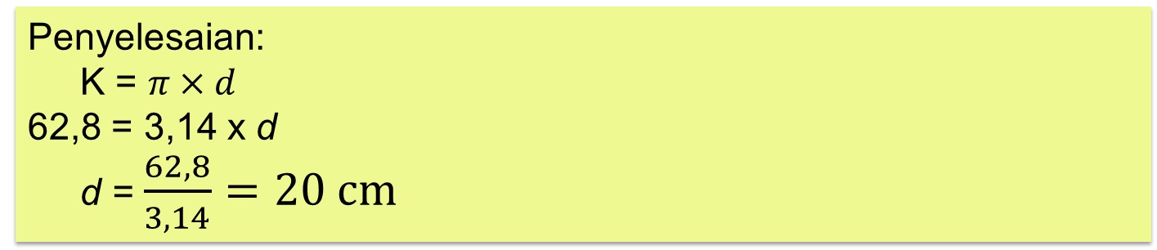

Keliling Lingkaran
Tentukan keliling lingkaran berikut!
Penyelesaian:
K = $2 × π×r$
$$K=2×\frac{22}{7}×14$$
= 88 cm
14 cm
Keliling sebuahlingkaranadalah 62,8 cm.
Tentukan diameter lingkarantersebut! ($π=3,14)$
Penyelesaian:
K = $π×d$
62,8 = 3,14 x d
d = $\frac{62,8}{3,14}=20 cm$

Slide 11

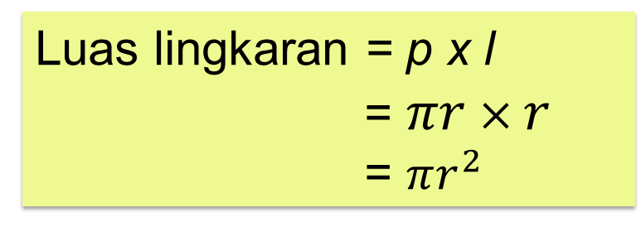


2. Luas Lingkaran
Untuk menentukan luas lingkaran, perhatikan gambar berikut.
$$2πr$$
$$πr$$
$$r$$
Lingkaran utuh
Juring dibuka menjadi
persegi panjang
Dibagi menjadi
juring-juring
Berdasarkan gambar, luas lingkaran dapat ditentukan dari luas persegi panjang, yaitu sebagai berikut.
Luas lingkaran= p x l
= $πr×r$
= $πr^{2}$

Slide 12
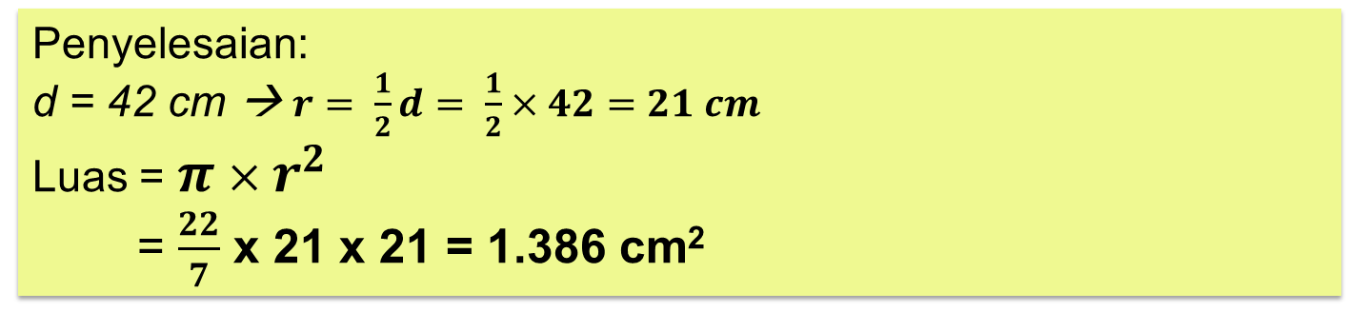
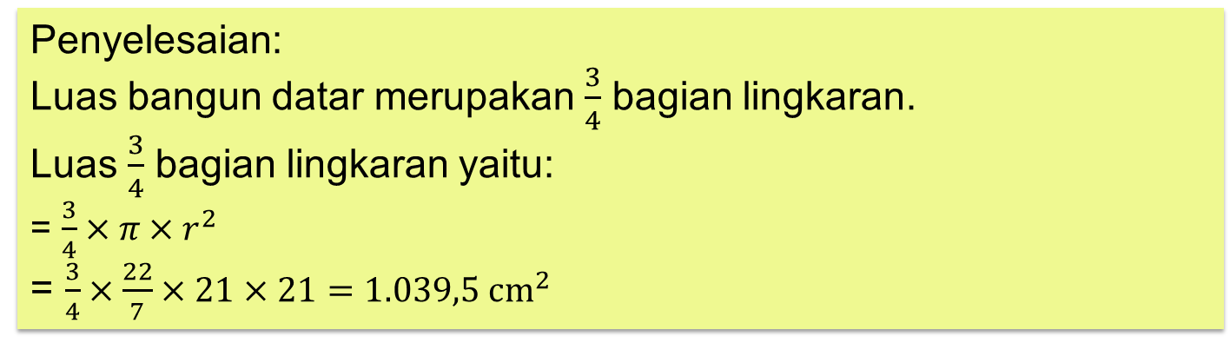
2. Luas Lingkaran
Tentukan luas lingkaran di samping!
Penyelesaian:
d = 42 cm → $r= \frac{1}{2}d= \frac{1}{2}×42=21 cm$
Luas = $π×r^{2}$
=$\frac{22}{7}$ x 21 x 21 = 1.386 cm²
42 cm
Tentukan luas bangun datar pada gambar berikut!
Penyelesaian:
Luas bangundatarmerupakan$\frac{3}{4}$bagianlingkaran.
Luas $\frac{3}{4}$bagianlingkaranyaitu:
= $\frac{3}{4}×π×r^{2}$
= $\frac{3}{4}×\frac{22}{7}×21×21=1.039,5 {cm}^{2}$
21 cm

Slide 13
C. Volume Bangun Ruang
Volume adalah isi atau banyaknya ruang yang dapat ditempati oleh suatu objek atau benda.
Volume Prisma Tegak Segitiga
Prisma adalah bangun ruang yang bentuk dan ukuran alas dan tutupnya sama.
Tutup
Tutup
Tutup
Tutup
Alas
Alas
Alas
Alas
Prisma tegak
segitiga
Prisma tegak
segi empat/balok
Prisma tegak
segi lima
Prisma tegak
segi enam

Slide 14
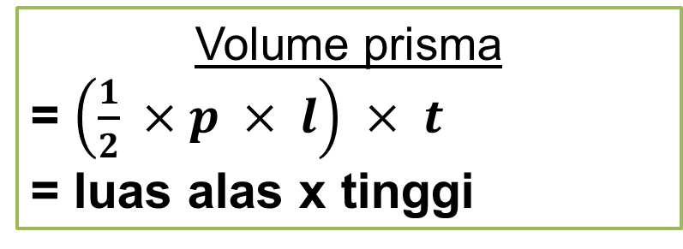
Volume Prisma Tegak Segitiga
Memiliki 5 sisi, di mana sisi alas dan tutupnya berbentuk segitiga sama luas dan 3 sisi tegaknya berbentuk persegi atau persegi panjang
Tutup
Sisi tegak
Memiliki 6 titik sudut
Memiliki 9 rusuk
Rusuk
Volume prisma
= $\left(\frac{1}{2} ×p × l\right) × t$
= luas alas x tinggi
Sisi bawah (alas)

Slide 15
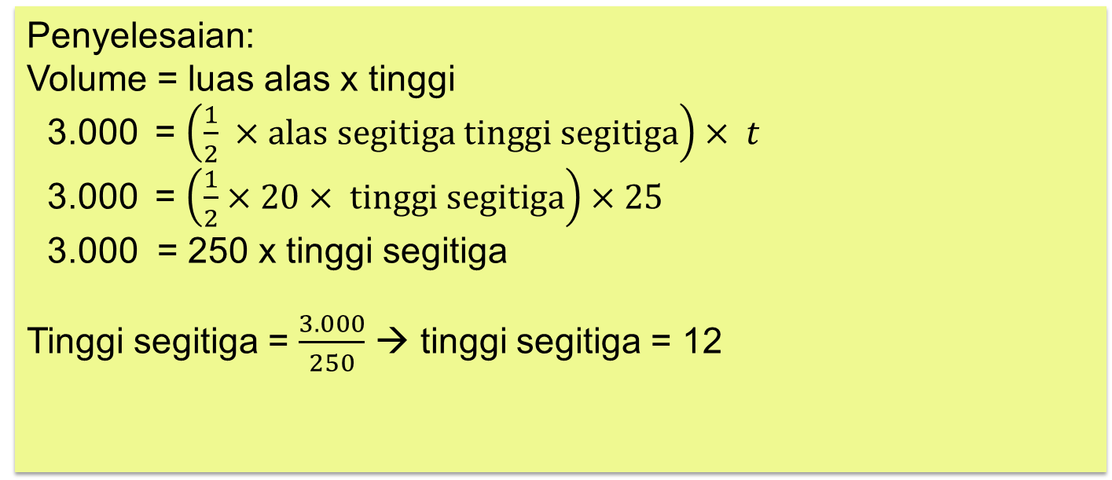
1. Volume Prisma Tegak Segitiga
Volume prisma tegak segitiga berikut adalah 3.000 cm³.
Tentukan tinggi segitiga alasnya!
Penyelesaian:
Volume = luas alas x tinggi
3.000 = $\left(\frac{1}{2} ×alas segitiga tinggi segitiga\right)× t$
3.000 = $\left(\frac{1}{2}×20× tinggi segitiga\right)×25$
3.000 = 250 x tinggisegitiga
Tinggisegitiga = $\frac{3.000}{250}$→ tinggisegitiga = 12
Jadi, tinggi segitiga adalah 12 cm.

Slide 16
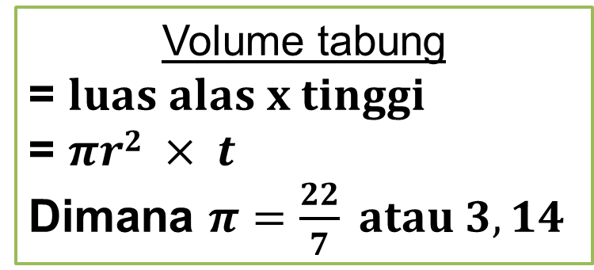
2. Volume Tabung
Tabung adalah prisma yang alas dan tutupnya berbentuk lingkaran.
Memiliki 3 sisi, yaitu alas dan tutup bebentuk lingkaran, serta selimut tabung.
rusuk
Selimut tabung
Memiliki 2 rusuk lengkung
Tinggi
Tabung
Tidak memiliki titik sudut
Volume tabung
= $luas alas x tinggi$
= $πr2 × t$
Dimana$π=\frac{22}{7} atau 3,14$
r
Jari-jari
Rusuk

Slide 17
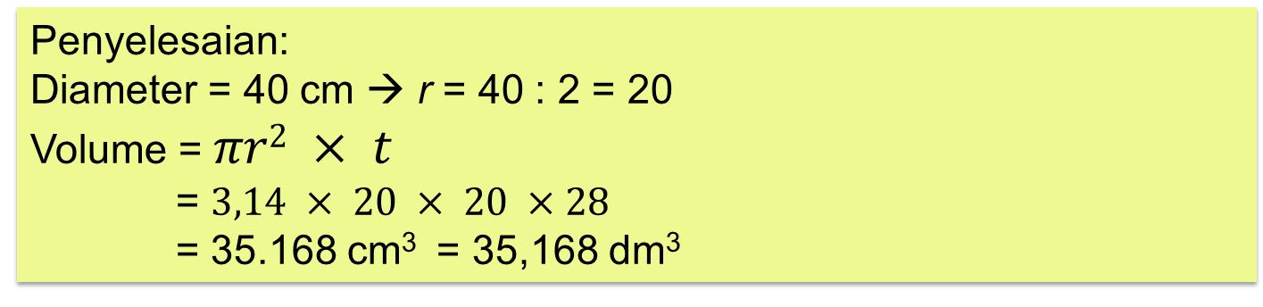
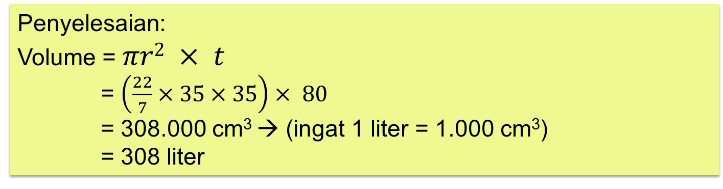
2. Volume Tabung
Berapa liter volume tabung pada gambar di samping?
Penyelesaian:
Volume = $πr2 × t$
= $\left(\frac{22}{7}×35×35\right)× 80$
= 308.000 cm³ → (ingat 1 liter = 1.000 cm³)
= 308 liter
80 cm
35 cm
Jadi, volume tabung = 308 liter.
Diameter alas sebuah tabung adalah 40 cm. Jika tinggi tabung 28 cm, tentukan volume tabung tersebut dalam satuan dm³!
Penyelesaian:
Diameter = 40 cm → r = 40 : 2 = 20
Volume = $πr2 × t$
= $3,14 × 20 × 20 ×28$
= 35.168 cm³ = 35,168 dm³

Slide 18
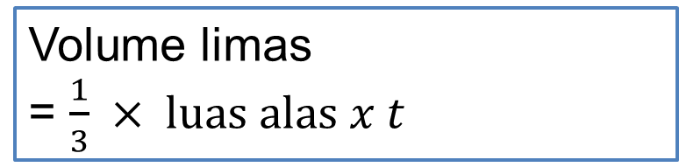
3. Volume Limas Segi Empat dan Kerucut
(Pengayaan)
a. Limas segi empat
Limas segi empat adalah bangun ruang yang alasnya berbentuk segi empat dan sisi tegaknya berbentuk segitiga yang bertemu pada satu titik puncak.
Memiliki 5 sisi, yaitu alas berbentuk segi empat dan 4 sisi tegak berbentuk segitiga.
Sisi tegak
t
Memiliki 8 rusuk
Memiliki 1 titik puncak
.
Volume limas
= $\frac{1}{3} × luas alas x t$
Alas

Slide 19
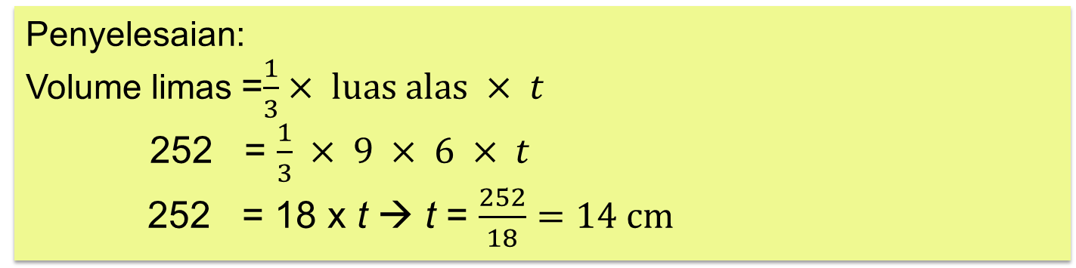
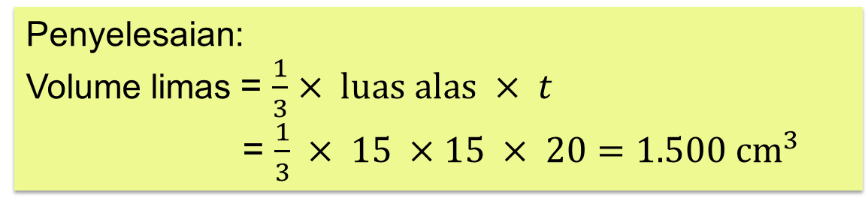
a. Limas Segi Empat
Alas limas pada gambar di samping berbentuk persegi.
Hitunglah volume limas segi empat tersebut!
Penyelesaian:
Volume limas= $\frac{1}{3}× luas alas × t$
= $\frac{1}{3} × 15 ×15 × 20=1.500{ cm}^{3}$
20cm
20 cm
.
.
15cm
15 cm
Limas segi empat dengan alas berbentuk persegi panjang yang panjangnya 9 cm dan lebar 6 cm. Jika volume limas 252 cm³, tentukan tinggi limas tersebut!
Penyelesaian:
Volume limas=$\frac{1}{3}× luas alas × t$
252 = $\frac{1}{3} × 9 × 6 × t$
252 = 18 x t→ t = $\frac{252}{18}=14 cm$

Slide 20
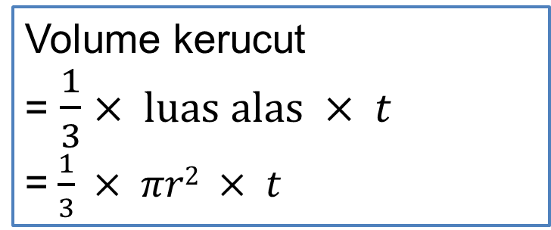
b. Kerucut
Kerucut adalah limas yang alasnya berbentuk lingkaran. Sifat-sifat kerucut adalah sebagai berikut.
Memiliki 2 sisi, yaitu alas berbentuk lingkaran dan selimut kerucut.
t
Selimut tabung
Memiliki 1 rusuk lengkung
Memiliki 1 titik puncak
Volume kerucut
= $\frac{1}{3}× luas alas × t$
=$\frac{1}{3} × πr2 × t$
r
Rusuk
Alas

Slide 21
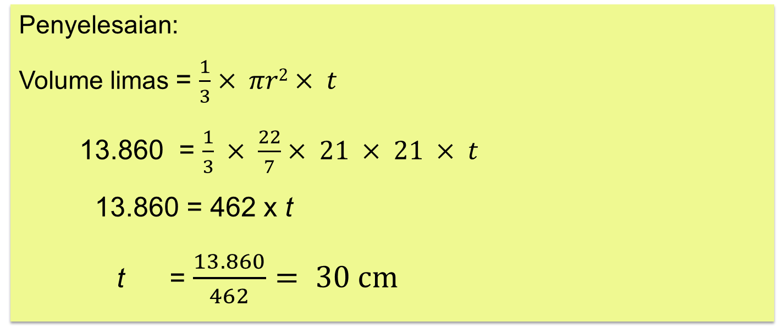
b. Kerucut
Sebuah kerucut memiliki jari-jari alas 21 cm. Jika volume kerucut adalah 13.860 cm³, tentukan tinggi kerucut tersebut!
Penyelesaian:
Volume limas= $\frac{1}{3}× πr2× t$
13.860 = $\frac{1}{3} × \frac{22}{7}× 21 × 21 × t$
13.860 = 462 x t
t = $\frac{13.860}{462}= 30 cm$

Slide 22
D. Luas Permukaan Bangun Ruang
s
Bangun ruang kubus
Jaring-jaring kubus
Luas permukaan = 6 x s²
Dimana : s = panjang rusuk kubus

Slide 23
t
p
l
Balok
Jaring-jaring balok
Luas permukaan =
2 (pl + pt + lt)
Dimana : p = panjang balok
l = lebar balok
t = tinggi balok

Slide 24
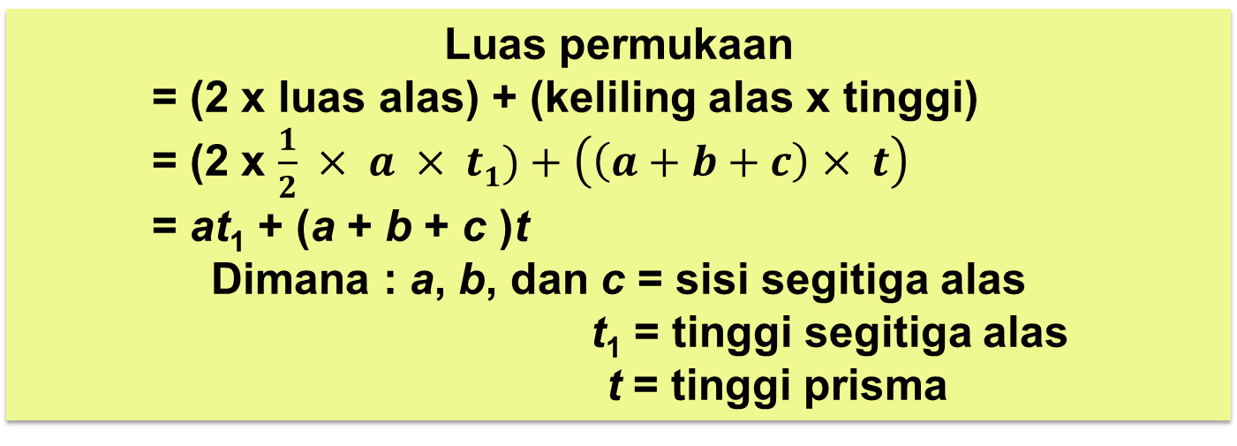
t
c b
b
a
Prisma Tegak Segitiga
Jaring-jaring Prisma Tegak Segitiga
Luas permukaan
= (2 x luas alas) + (keliling alas x tinggi)
= (2 x $\frac{1}{2} × a × t1)+\left(\left(a+b+c\right)× t\right)$
= at₁ + (a + b + c )t
Dimana : a, b, danc = sisisegitiga alas
t₁ = tinggisegitiga alas
t = tinggiprisma

Slide 25
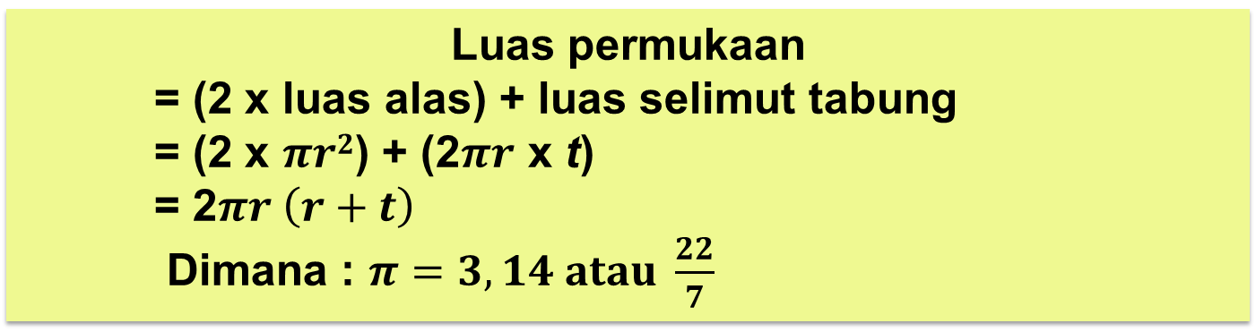
t
r
Tabung
Jaring-jaring tabung
Luas permukaan
= (2 x luas alas) + luasselimuttabung
= (2 x $πr2$) + (2$πr$ x t)
= 2$πr \left(r+t\right)$
Dimana : $π=3,14 atau \frac{22}{7}$

Slide 26
t
p
l
Limas Segi Empat
Jaring-Jaring Limas Segi Empat
Luas permukaan =
= pl + 2 (pt + lt)
Dimana : p = panjang alas
l = lebar alas
t = tinggi sisi tegak

Slide 27
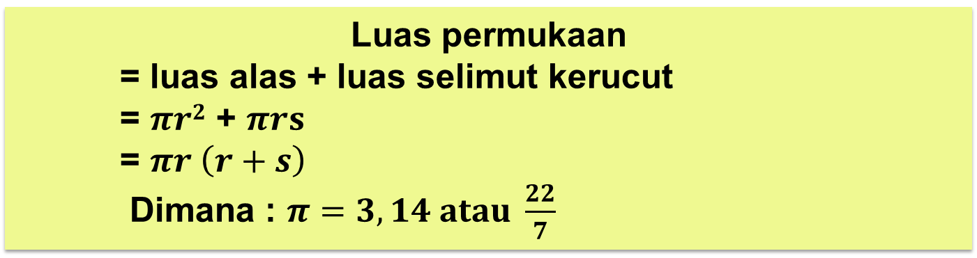
s
r
Kerucut
Jaring-jaring kerucut
Luas permukaan
= luas alas + luasselimutkerucut
= $πr2$+ $πrs$
= $πr \left(r+s\right)$
Dimana : $π=3,14 atau \frac{22}{7}$

Slide 28
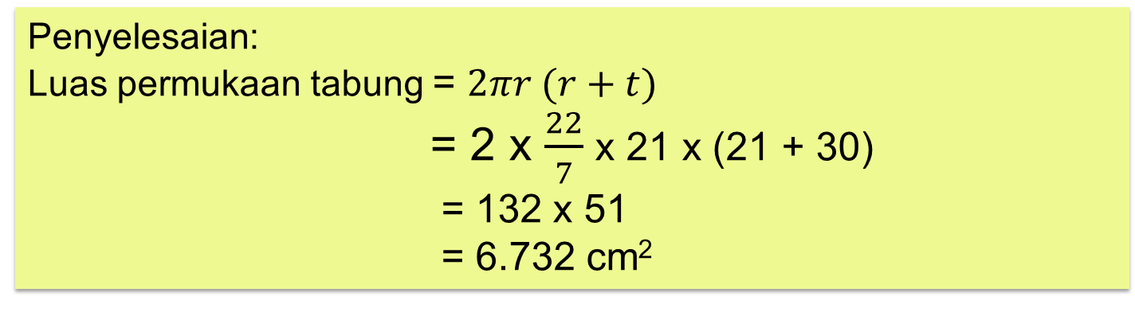
Sebuah kubus memiliki panjang rusuk 8 cm. Tentukanlah luas permukaan kubus tersebut!
Penyelesaian:
Luas permukaan kubus = 6 x s²
= 6 x 8² = 6 x 64 = 384 cm²
Jari-jari alas sebuah tabung adalah 21 cm. Jika tinggi tabung 30 cm, tentukan luas permukaan tabung tersebut!
Penyelesaian:
Luas permukaantabung= $2πr (r+t)$
= 2 x $\frac{22}{7}$ x 21 x (21 + 30)
= 132 x 51
= 6.732 cm²

